Slide 1
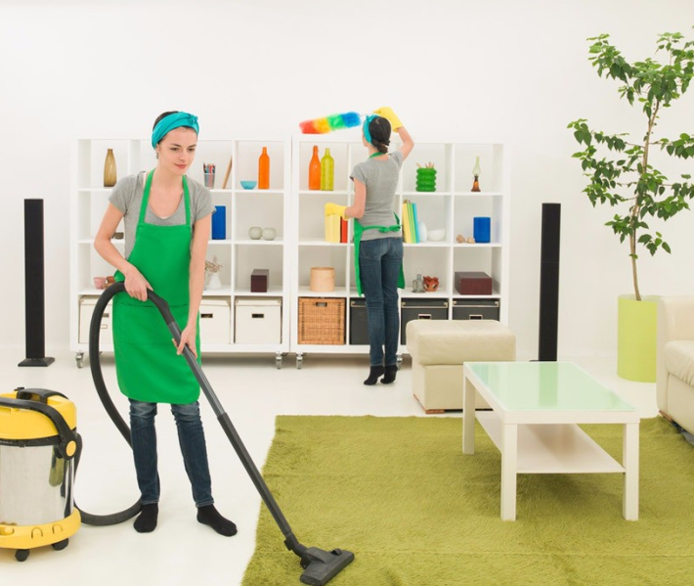
SERVICE CLEAN
Création d’entreprise |Encadré par Mme Asli
Réalisé par :
DO ESPERITO SANTO Silvana 3471
SAIRI Othmane 3440
EL HADIGUY Oussama 3278
SOUDOU Yassine 3348
ELBARMAKI Souhail 3435
JAZIRI Mohamed 3255
TOURE Nana Houmama 3479
Année universitaire 2015 - 2016

Slide 2
ETUDE DE MARCHE ETUDE TECHNIQUE ETUDE JURIDIQUE ET FISCALE ETUDE FINANCIERE RISQUES
PLAN

Slide 3

ETUDE DE MARCHE

Slide 4
Analyse PESTEL
Contexte politique | Contexte économique | Contexte socio-culturel
Situation politique stable; Croissance du secteur sur le marché. Politique fiscale bénéficiant aux nouvelles PME. | Création de l’organisme Maroc télécommerce (MTC). Généralisation et promotion du paiement en ligne. | Le rapport entre la domestique et la famille repose sur la confiance. Le travail de femmes de ménage est exclu du champ du droit de travail.
Contexte technologique | Contexte écologique | Contexte légal
Importance dans notre société dont une utilisation quotidienne qui permet de structurer notre rapport avec le monde | Emergence de gammes diversifiées de produits écologiques Incitation à la préservation de l’environnement et des ressources | Choix de la forme juridique adéquate et optimale à l’activité. Obtention des autorisations d’aménagement et d’ouverture puis d’exploitation.

Slide 5
Analyse SWOT
Forces | Faiblesses
Une société enthousiaste. Un service de suivi en quête de satisfaction Employés dévoués. Communication directe avec nos clients | Intensives en main d'œuvre de l'industrie. Inhérent décalage dans le temps en bâtissant la confiance en la marque. La difficulté d'établir l’image de marque comme une start-up
Opportunités | Menaces
Un modèle d'affaires qui est facilement extensible. Les changements dans les habitudes de consommation des consommateurs qui se déplacent vers l'utilisation accrue des services de nettoyage. | Le roulement du personnel. L'entrée d'un concurrent sérieux

Slide 6
Besoins du marché
Professionnalisme
Commodité
Fiabilité

Slide 7

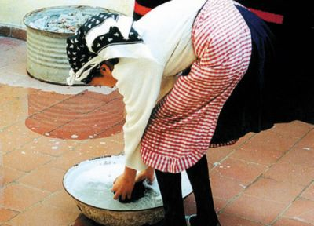



Concurrence
Directe
Indirecte

Slide 8
Clientèle
Profil démographique
Couples et ayant des enfants âgés de 6 ans et plus.
Profil psychologique
Familles à double revenu
Personnes célibataires

Slide 9
Les services
L’entretien quotidien de la maison
Le nettoyage avant ou après un évènement familial (mariage, fêtes …)
Le grand nettoyage de toute la maison

Slide 10
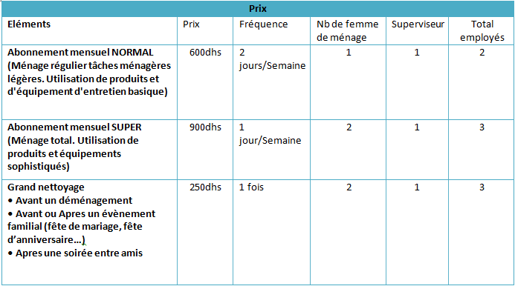
Prix

Slide 11
Place(Distribution) & Promotion
Place
Promotion
Circuit court
Création d’une page FACEBOOK et d’un profil sur les pages jaunes
Création d’un site internet
Distribution de flyers et de cartes de visite
Spots publicitaires à la radio (radio locale),
Catalogues et brochures

Slide 12

ETUDE TECHNIQUE

Slide 13
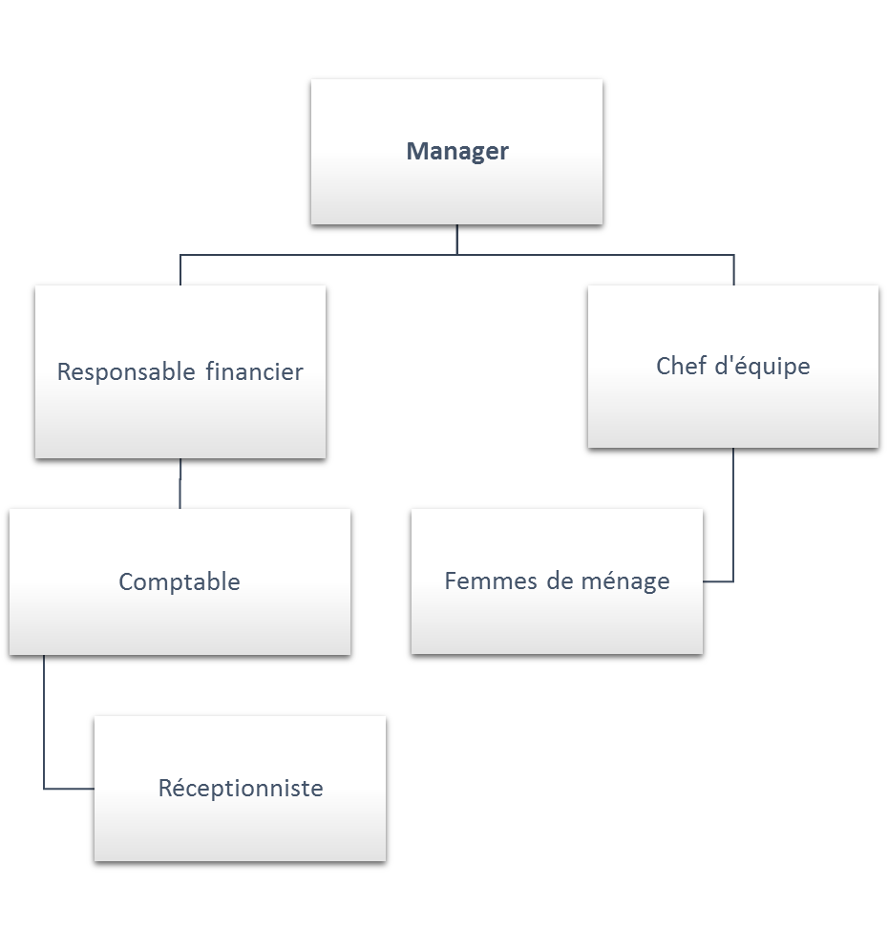
Ressources humaines

Slide 14
Materiels et equipements
NOM | TOTAL HT | TVA 20% | TOTAL TTC
Mobilier de bureau | 29296,67 | 5859,33 | 35156,00
Fournitures de bureau | 3565,00 | 713,00 | 4278,00
Matériel informatique | 39300,00 | 7860,00 | 47160,00
Matériel transport | 205000,00 | 41000,00 | 246000
Matériel et outillage | 273985,48 | 54797,10 | 328782,58

Slide 15
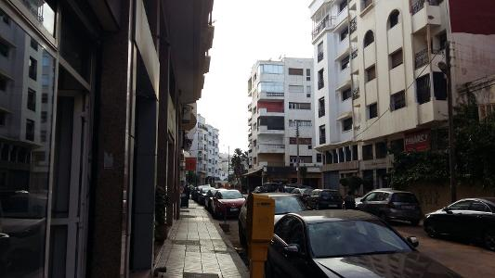
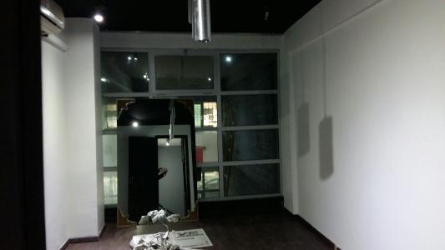
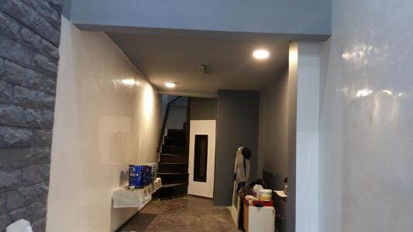
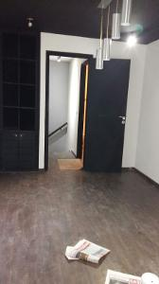
LOCAL -Spécificité
Local | Superficie | Adresse | Loyer/mois | Loyer/an
Local commercial | 62 m² Habitable | Casablanca Rue de la bastille, Racine 20100 | 16 000 Dhs | 192 000 Dhs

Slide 16

ETUDE JURIDIQUE ET FISCALE

Slide 17
PROCEDURE A SUIVRE
Certificat Négatif
Etablissement des statuts de la société
Dépôt des statuts
Légalisation des signatures
Dépôt en banque des fonds de souscription et délivrance d’une attestation de blocage
Enregistrement de la société
Immatriculation au registre du commerce
Annonce légale
Autorisation administrative

Slide 18
Récapitulation des frais pour la constitution SERVICE CLEAN-SARL
Frais préliminaires
frais certificat négatif | 230
enregistrement des Statuts | 33240
publication au bulletin officiel et au journal d'annonce légale | 300
Immatriculation au RC | 500
Enregistrement de contrat bail | 200
TOTAL | 34240

Slide 19
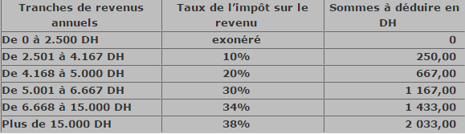
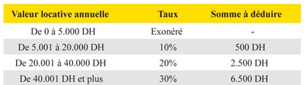
Etude fiscale
Taxe professionnelle
Taxe de services communaux
Taxe sur la valeur ajoutée
Impôt sur les sociétés
La cotisation minimale
Impôt sur le revenu
Taxe d’habitation

Slide 20

ETUDE FINANCIERE

Slide 21
Le chiffre d’affaires
Années | CA Pessimiste | CA Réaliste | CA Optimiste | CA Prévisionnelle
1 | 1824000 | 2070000 | 2346000 | 2075000
2 | 2188800 | 2484000 | 2815200 | 2490000
3 | 2626560 | 2980800 | 3378240 | 2988000

Slide 22
Ressources de financement
Fonds propres | Associés | Parts en % | Parts en DH | Nom et prénom | Nationalité | Ages
 | Associé 1 | 14,2857143 | 2500000 | Do Espirito Santo Silvana | Santoméenne | 22
 | Associé 2 | 14,2857143 | 2500000 | Toure Nana Houmama | Malienne | 21
 | Associé 3 | 14,2857143 | 2500000 | El Barmaki Souhail | Marocaine | 22
 | Associé 4 | 14,2857143 | 2500000 | Jaziri Mohamed | Marocaine | 21
 | Associé 5 | 14,2857143 | 2500000 | Yassine Soudou | Marocaine | 21
 | Associé 6 | 14,2857143 | 2500000 | Sairi Othmane | Marocaine | 21
 | Associé 7 | 14,2857143 | 2500000 | El Hadiguy Oussama | Marocaine | 21
Total | 7 | 100 | 17.500.000

Slide 23
TABLEAU DES CASH-FLOWS
 | 0 | 1 | 2 | 3 | 4 | 5
Investissement initial | 1 750 000,00
Var BRF | 103 750,00 | 103 750,00 | 124 500,00 | 149 400,00 | 179 280,00 | 215 136,00
Total emplois | 1 853 750,00 | 103 750,00 | 124 500,00 | 149 400,00 | 179 280,00 | 215 136,00
Produits
CA |  | 2 075 000,00 | 2 490 000,00 | 2 988 000,00 | 3 585 600,00 | 4 302 720,00
Charges
Charges d'exploitation |  | 759 175,37 | 797 770,37 | 1 103 026,37 | 1 323 631,64 | 1 455 994,81
DEA |  | 63 079,20 | 63 079,20 | 63 079,20 | 63 079,20 | 63 079,20
Frais de personnel |  | 899 891,76 | 899 891,76 | 899 891,76 | 899 891,76 | 899 891,76
Total charges |  | 1 659 067,13 | 1 697 662,13 | 2 002 918,13 | 2 223 523,40 | 2 355 886,57
Résultat brut |  | 415 932,87 | 792 337,87 | 985 081,87 | 1 362 076,60 | 1 946 833,43
IS |  | 124 779,86 | 237 701,36 | 295 524,56 | 408 622,98 | 584 050,03
Résultat net |  | 291 153,01 | 554 636,51 | 689 557,31 | 953 453,62 | 1 362 783,40
DEA |  | 63 079,20 | 63 079,20 | 63 079,20 | 63 079,20 | 63 079,20
CAF |  | 354 232,21 | 617 715,71 | 752 636,51 | 1 016 532,82 | 1 425 862,60
VRN
Récup du BFR
Total ressources |  | 354 232,21 | 617 715,71 | 752 636,51 | 1 016 532,82 | 1 425 862,60
Flux net | - 1 853 750,00 | 250 482,21 | 493 215,71 | 603 236,51 | 837 252,82 | 1 210 726,60
Flux net actualisé | - 1 853 750,00 | 223 644,83 | 393 188,54 | 429 371,83 | 532 089,30 | 686 998,79

Slide 24
La valeur actuelle nette (VAN)
411543,30
L’indice de profitabilité (IP)
2 265 293,30 / 1 750 000,00 = 1,29
Le taux interne de rentabilité (TIR)
TIR = 19%

Slide 25
Les ratios
 |  | 1 | 2 | 3
Financement des immobilisations | capitaux propres / actif immobilisé | 1,02 | 1,05 | 1,01
Ratio de taux de rentabilité net | Résultat net / CA | 20% | 32% | 33%

Slide 26
Les risques
Les risques liés aux compétences des salariés
Les postes clés
Le capital humain
Les risques de management
Risques stratégiques
Risques de management
Les risques de gestion
Gestion financière
Gestion juridique
Les risques divers
L’image de marque
Risques opérationnels
Risques d’accidents

Slide 27
Conclusion

